Slide 1

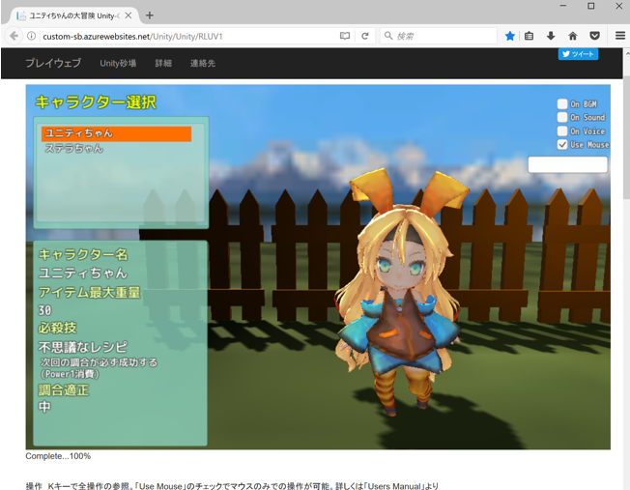



Azure Web Apps上でのサイト構築
ブラウザでプレイ可能なゲームの公開。WebAPIも使用してオンラインの連携も行っている。
UnityのWebGLによるブラウザ上でのゲーム表示
Azure
初期表示時にアクセス
Web Apps
ブラウザアクセス用
Azure
SQL DB
ゲーム中に
アクセス
Web Apps
REST API用
（スコア登録等）
Firebase
（Googleのホスティングサービス）
※公開URL
http://custom-sb.azurewebsites.net/Unity/Unity/RLUV1
ゲーム実行ファイル
15MByte程度

